Slide 1
Seks & Veiligheid
Burgerschap: de vitale dimensie

Slide 2
BS18 | BS19 | BS20 | BS21 | BS22 | BS23 | BS24 | BS25
Stress | Hygiëne | Arm & Rijk: in de zorg | Geluk | Seks & Veiligheid | Seks & Plezier | Alcohol & Drugs | Actie les
Burgerschap: de vitale dimensie

Slide 3
Afspraken vooraf
Behandel elkaar met respect
Iedereen heeft recht op een eigen mening
Iedereen mag zelf bepalen welke informatie wel of niet gedeeld wordt
Persoonlijke ervaringen en opvattingen worden niet verder verteld
Je houd je aandacht bij de les (mobiel uit)

Slide 4
Doelen
Ja ja bla bla
SOA’s en ongewenste zwangerschap
Dat weten jullie natuurlijk ál-laaaaang
Toch gaan we het in het over hebben vandaag!

Slide 5
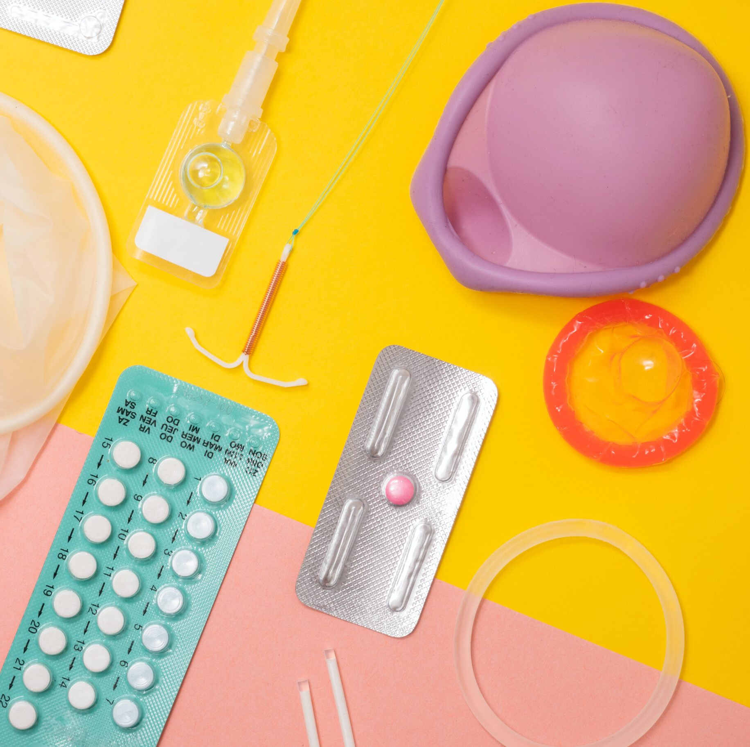
Planning
Informatie over SOA’s
Informatie over Voorbehoedsmiddelen
(Anoniem) Vragenrondje

Slide 6
je bent een avondje op stap geweest met je vriendengroep of studentenvereniging. Het was erg gezellig, de muziek stond hard en de drank vloeide rijkelijk. Misschien nam je die avond zelfs wel iemand mee naar huis of belandde je zelf ergens anders in bed. Maar weet jij nog of er die avond een condoom is gebruikt?
Uit onderzoek blijkt dat er in de praktijk bij 4 op de 10 onenightstands onder jongeren en studenten geen condoom wordt gebruikt.

Slide 7
SOA’s
Soa betekent seksueel overdraagbare aandoening. Een ander woord hiervoor is geslachtsziekte.
Een soa krijg door contact te hebben met iemand die een soa heeft. Vaak is dit door contact tijdens de seks. Vooral als je geen condoom gebruikt.
Het kan iedereen eens overkomen en meestal is het gemakkelijk op te lossen met medicatie.
Maar er zijn ook SOA’s waar je heel ziek van kan worden of onvruchtbaar van kan raken.

Slide 8
In nederland komen 10 verschillende soa’s voor
Kijk hoeveel jij en je buurman/buurvrouw en samen op kunnen noemen.

Slide 9
Alle SOA’s die in Nederland voortkomen
Welke hiervan klinken bekend?
Chlamydia
Genitale wratten
Gonorroe
Herpes
Hepatitis B
Trichomonas
Hiv
HPV
Schaamluis
Schurft
Shigella
Syfilis
Bij studenten zijn de meest voorkomende SOA’s chlamydia en schurft.

Slide 10
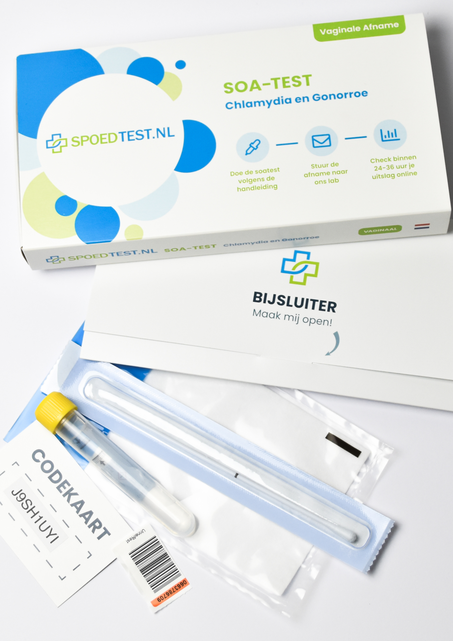
Soa’s testen
Je herkent een SOA aan vervelende klachten zoals jeuk, slijm, pus, wratjes, blaasjes of wondjes. Of pijn bij het plassen. Dit is alleen niet altijd het geval!
De enige manier om zeker te zijn dat je geen SOA hebt, is door te testen.
Je kan je gratis laten testen bij de GGD (lange wachtlijst)
Of tegen betaling bij je huisarts (door de arts zelf of met een thuiskit)

Slide 11
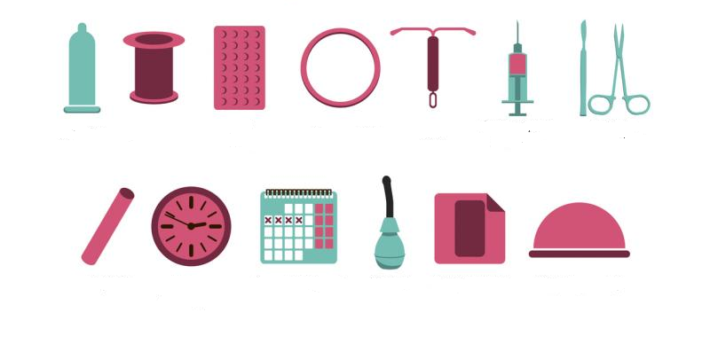
Weet jij welk Voorbehoedsmiddel hier is afgebeeld?
1 2 3 4 5 6 7
8 9 10 11 12 13

Slide 12
Weet jij welk Voorbehoedsmiddel hier is afgebeeld? Welke zijn het meest betrouwbaar en welke het minst?
Condoom Vrouwen De pil Hormoonring Spiraal Prikpil Sterralisatie
Condoom
Hormoonstaafje Terugtrekken Kalendermethode Vaginale douche Hormoonpleister Baarmoederkapje

Slide 13
Kies een anticonceptie middel dat bij je past!
https://www.youtube.com/watch?v=wCqY2iVx04A

Slide 15
Afsluiting
Voor meer tips over fijne seks:
www.sense.info
www.hoehetmoet.nl
Download gratis de Beter in Bed-app in Play store of App store.
Heb je seksuele problemen?
Ga naar www.sense.info
(je kunt ook bellen, chatten of een afspraak maken)
Ga naar je huisarts

